Slide 1

课程介绍：
1、编码格式介绍
2、文件的读写原理
3、文件读写操作
4、文件对象常用的方法
5、with语句(上下文管理器)
6、目录操作

Slide 2
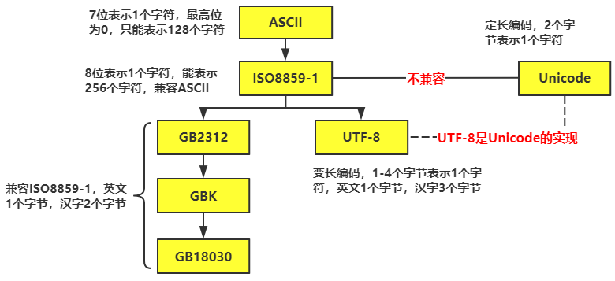
编码格式
常见的字符编码格式
Python的解释器使用的是Unicode（内存）
.py文件在磁盘上使用UTF-8存储（外存）
Notes:
Windows操作系统默认的编码是GBK，Linux操作系统默认的编码是UTF-8，当我们用open()方法时，调用的是操作系统打开的文件，默认的编码是GBK

Slide 3
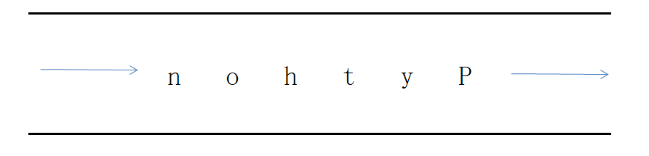
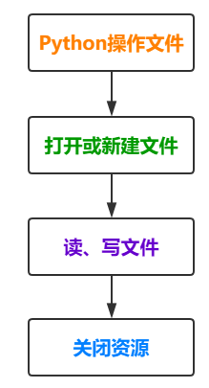
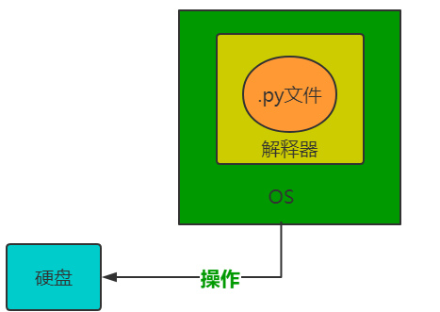
文件的读写原理
文件的读写俗称“IO操作”
文件读写操作流程
操作原理

Slide 4
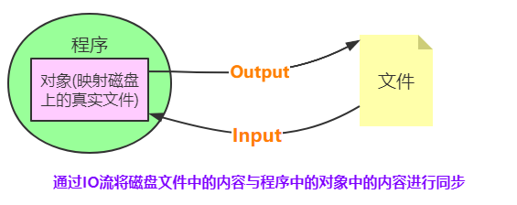
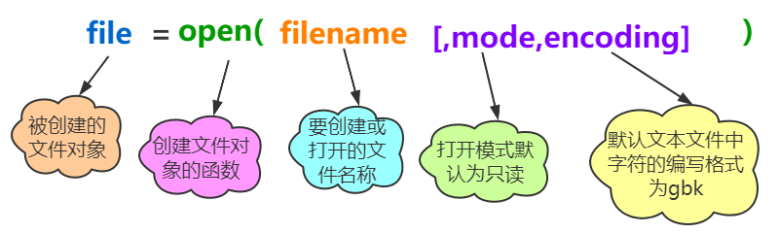
文件的读写操作
内置函数open()创建文件对象
语法规则

Slide 5
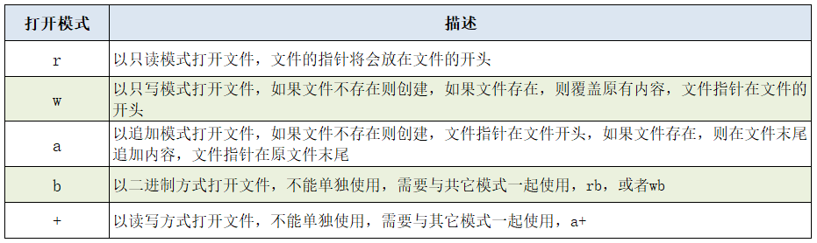
常用的文件打开模式
文件的类型
按文件中数据的组织形式，文件分为以下两大类
文本文件 ：存储的是普通“字符”文本，默认为unicode字符集，可以使用记本事程序打开
二进制文件:把数据内容用“字节”进行存储，无法用记事本打开，必须使用专用的软件打开 ，举例：mp3音频文件,jpg图片 .doc文档等

Slide 6
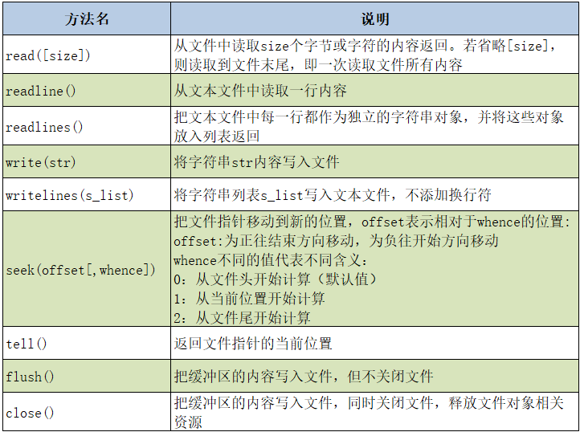
文件对象的常用方法
文件对象的常用方法

Slide 7
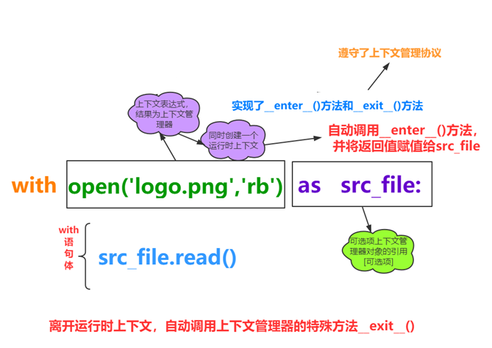
with语句(上下文管理器)
with语句可以自动管理上下文资源，不论什么原因跳出with块，都能确保文件正确的关闭，以此来达到释放资源的目的

Slide 8
目录操作
os模块是Python内置的与操作系统功能和文件系统相关的模块，该模块中的语句的执行结果通常与操作系统有关，在不同的操作系统上运行，得到的结果可能不一样。
os模块与os.path模块用于对目录或文件进行操作

Slide 9
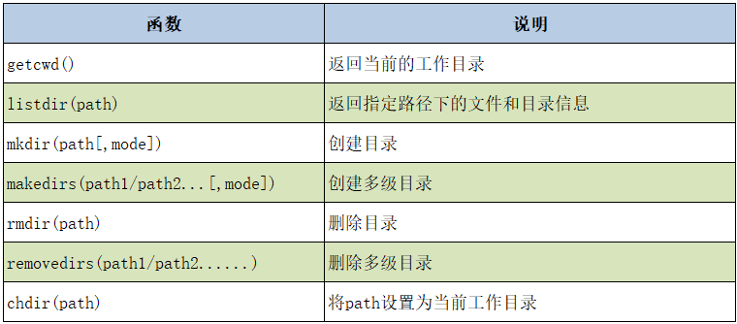
os模块操作目录相关函数

Slide 10
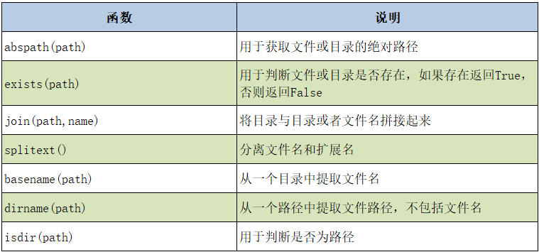
os.path模块操作目录相关函数

Slide 11
知识点总结
writelines()
写
write()
编码格式
内存为unicode
read()
.py文件为utf-8
文件操作
读
readline()
readlines()
只读r
目录操作
os模块
只写w
打开模式
os.path模块
追加a
二进是b

